Slide 1
末日之战
需求分析与设计
挑战不熬夜小组
Github地址：http:////github.com/dont-stay-up-late
组员：邬军 桂延智 葛丛钦 王宇昂
杨祖超 胡啸 朱泽宇 卢烈 徐迎港
Notes:
主要功能和基本架构

Slide 2
1.需求概述
2.非功能性需求
3.架构设计
4.界面设计

Slide 3
1.需求概述
产品范围
WINDOWS系统下的联网塔防对战游戏
（WIN8.1以上）
总体需求
游戏采用经典塔防玩法，地图和阵营可以在游戏准备阶段自由选择，战斗阶段主要是角色的放置、道具的使用与即时的反馈。
区别于传统塔防，游戏主打联机对战模式。攻守双方的胜利目标不同，角色功能不同，操作上也具有较大差异，拥有不同的游戏体验。
游戏旨在满足游戏玩家尤其是塔防爱好者的需求。玩家可以通过单人模式休闲娱乐、熟悉游戏，也可以体验双人对抗带来的紧张刺激与成就感。

Slide 4
1.需求概述
总体功能
游戏分为单人和联机两种模式，配合进攻、防守两个阵营，为玩家提供四种选择：单人进攻、单人防守以及联机模式下的进攻与防守
运行环境
本程序是基于pygame平台进行开发，可以在WINDOWS8.1以上的系统上运行，编写语言为Python3.7，网络部分采用基于TCP/IP协议的socket通信

Slide 5
2.非功能性需求
性能需求：在不少于16Mbps带宽下，联网对战延迟小于200ms
易用性：提供使用向导，保证用户可以依照向导成功运行游戏主程序；设置单人教学关卡，保证一般玩家在1小时内熟悉游戏的玩法和基本操作
可靠性：在正常负载下，保证服务器的可用性不小于95%
健壮性：正常使用前提下，程序不会因为内部错误、非法操
作而直接崩溃
可维护性：采用合理的编码方式，提供清晰的说明文档以便项目参与者快速理解软件的组织与实现原理

Slide 6
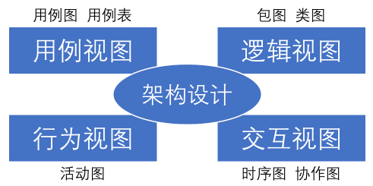
3.架构设计

Slide 7
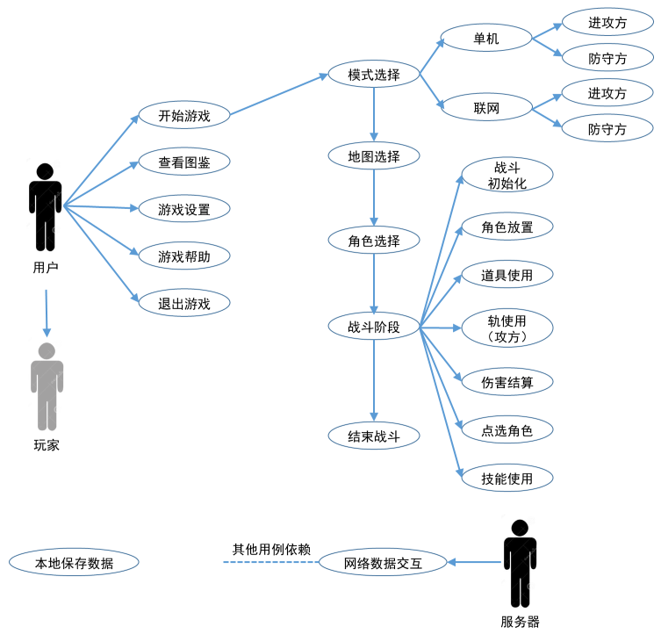
3.架构设计：用例图

Slide 8
3.架构设计：用例整体框架
界面初始化
（1）开始游戏
（2）图鉴
（3）游戏帮助
（4）游戏设置
（5）退出游戏
游戏整体流程
（1）模式选择阶段
（2）单人准备阶段
（3）多人准备阶段
（4）战斗阶段
（5）结束阶段
战斗阶段过程
（1）角色放置
（防守方）
（2）角色放置
（进攻方）
（3）轨点选操作
（限进攻方）
（4）角色点选操作
（5）道具使用
（6）攻击判定
用例有对应的用例表、活动图、时序图、协作图
全部内容过多，详见需求文档
这里以多人游戏流程和多人准备阶段为例
Notes:
用例有对应的用例表、活动图、时序图、协作图
战斗阶段过程是重点，每个小用例都有对应的4个图

Slide 9
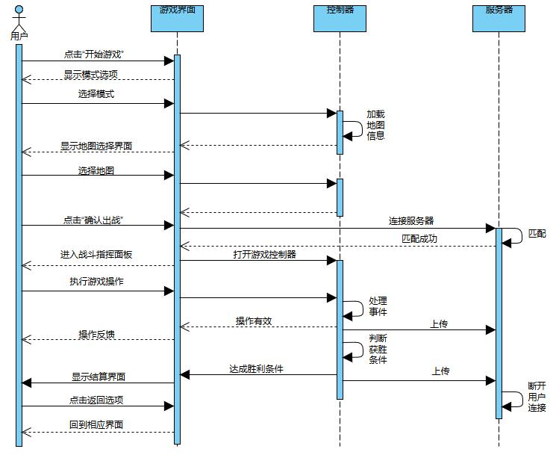
3.架构设计：用例举例
多人游戏流程-时序图和协作图
Notes:
服务器将收到的数据发给另一个用户

Slide 10
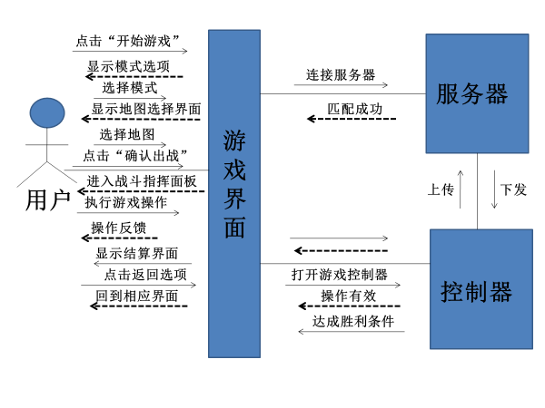
3.架构设计：用例举例
多人游戏流程-时序图和协作图

Slide 11
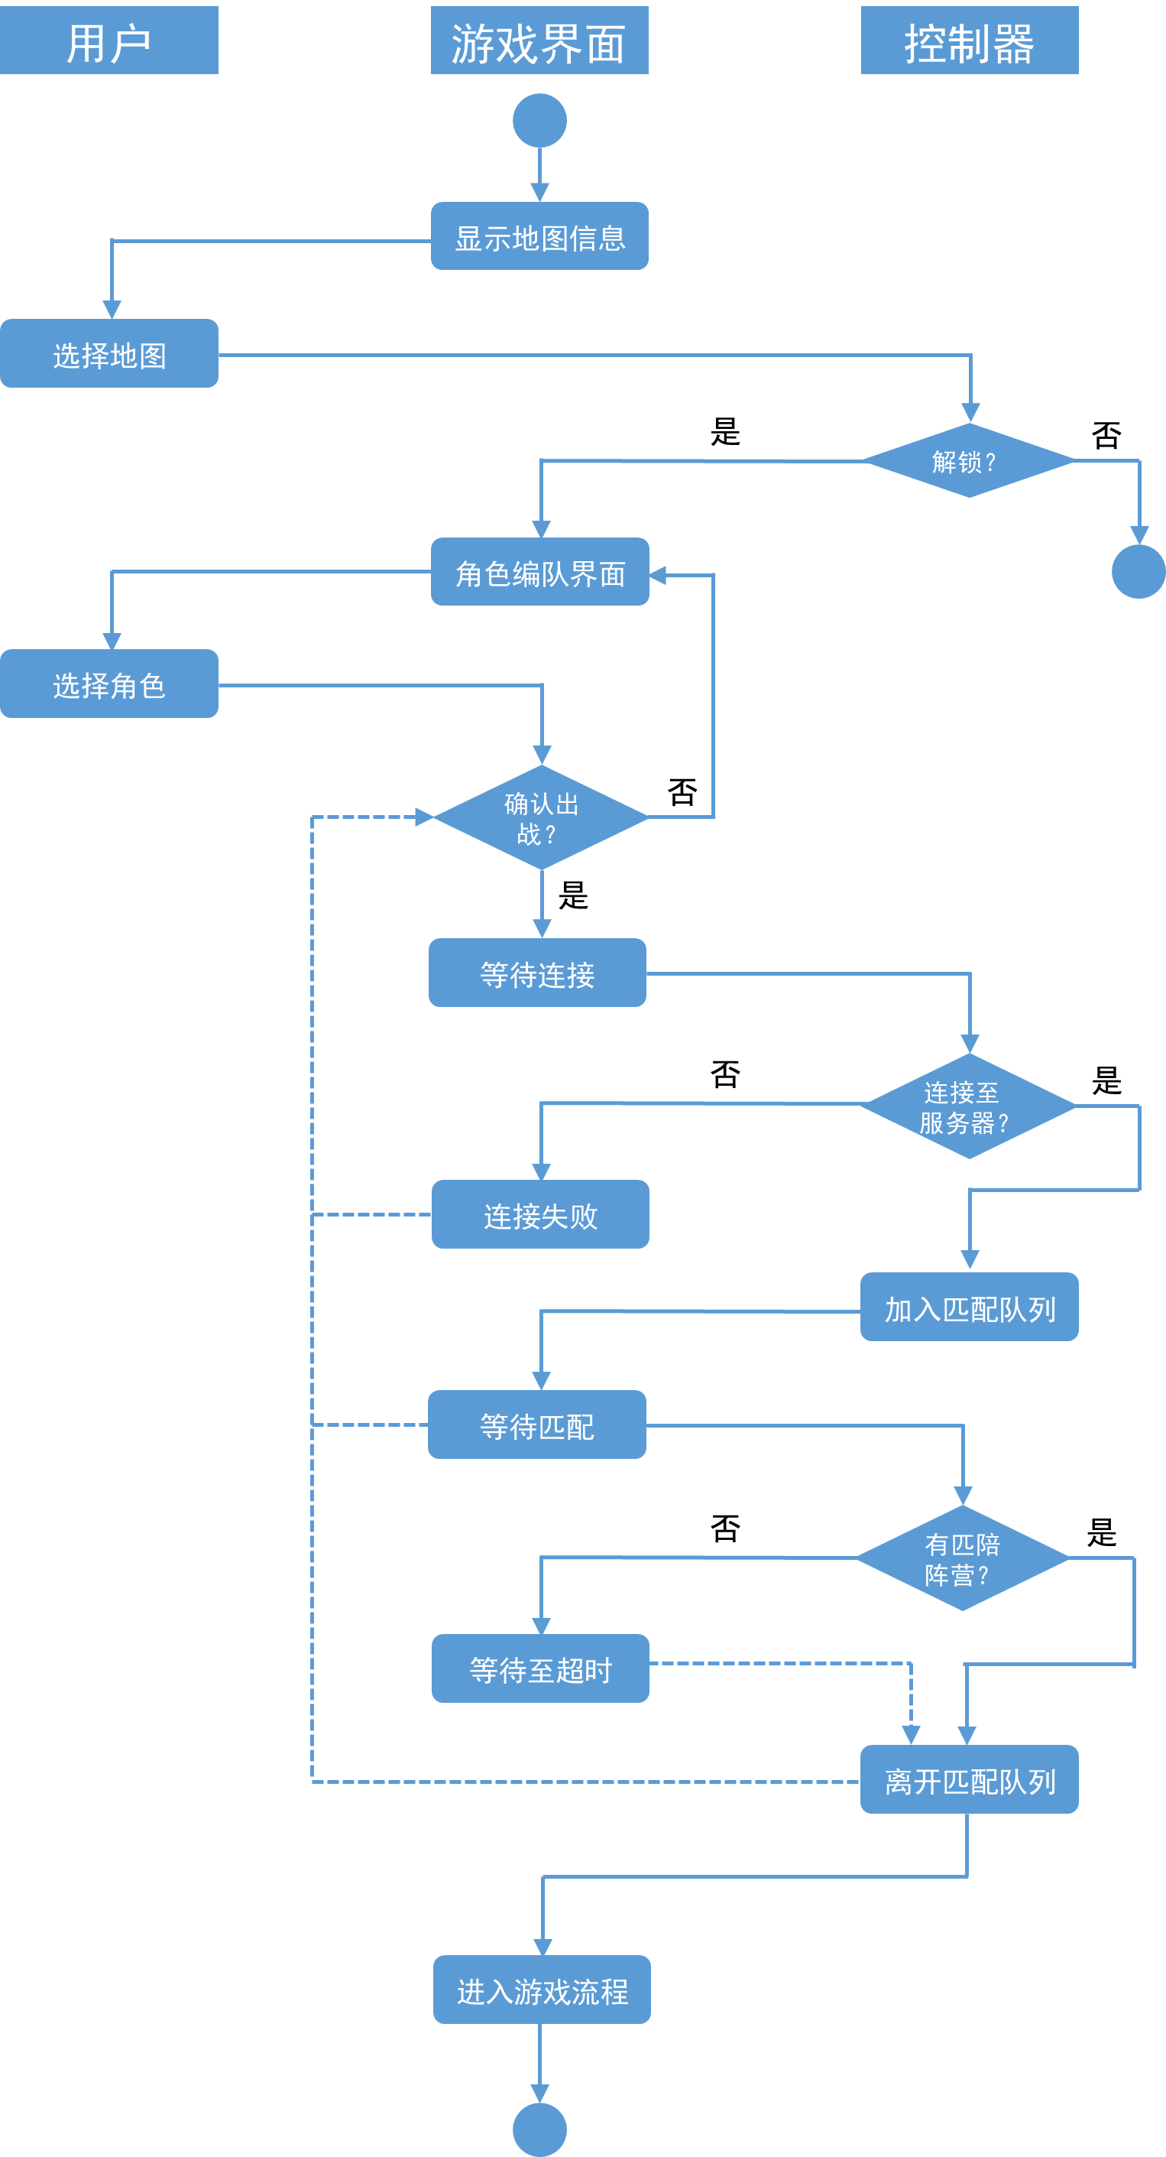
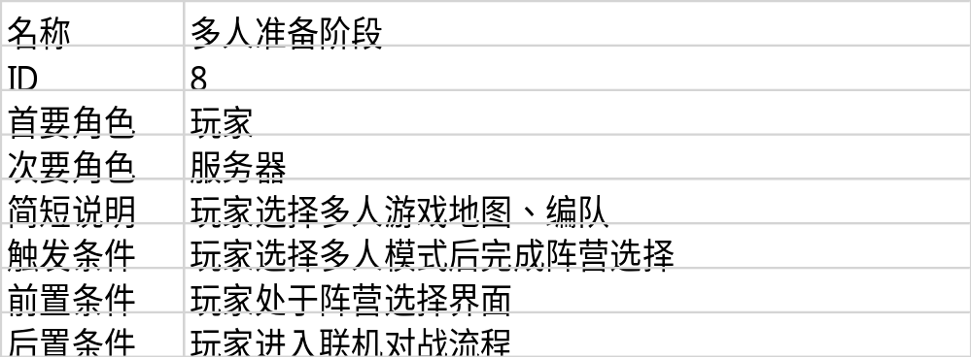
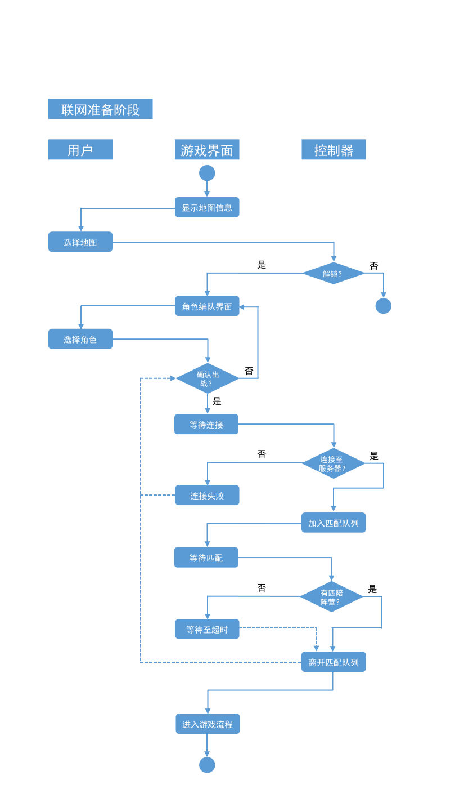
3.架构设计：用例举例
多人准备阶段-用例表和活动图
（下）
（上）

Slide 12
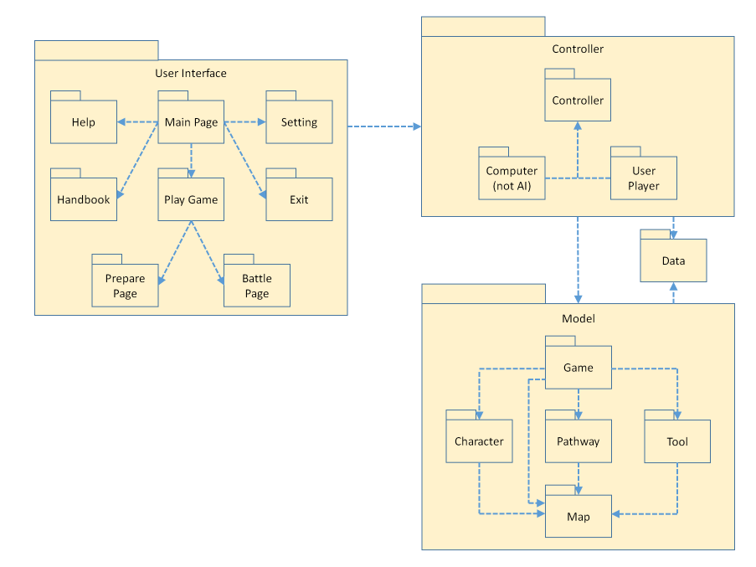
3.架构设计：包图与类图

Slide 13
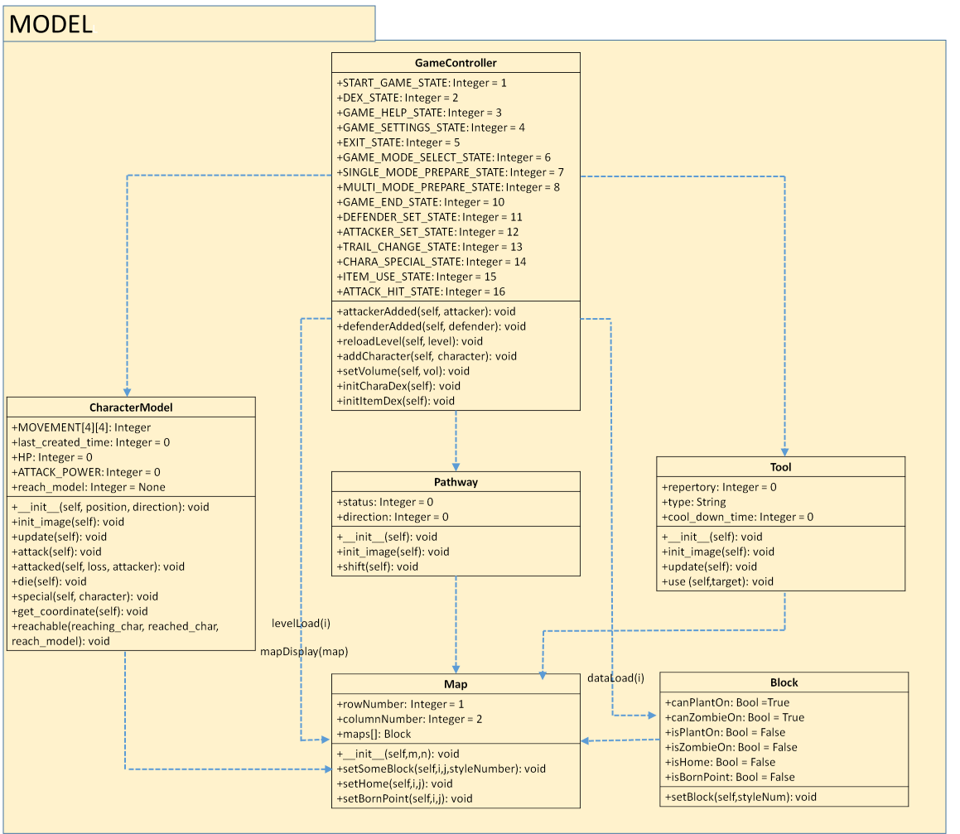
3.架构设计：类图

Slide 14
4.界面设计
用户界面
（1）开始菜单，包括开始游戏、图鉴、设置、帮助和退出游戏
（2）开始游戏子菜单，选择游戏模式
（3）图鉴：角色属性、插画与描述
（4）设置：音乐、音量
（5）游戏帮助：帮助文档
（6）准备阶段界面：地图选择、队伍编制
（7）对战阶段界面：地图、角色栏、道具栏等

Slide 15
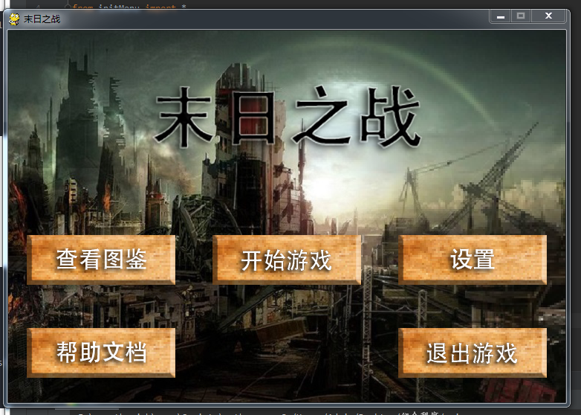
4.界面设计：举例
Notes:
仅为设计样图、主要体现布局，待后续美工组润色

Slide 16
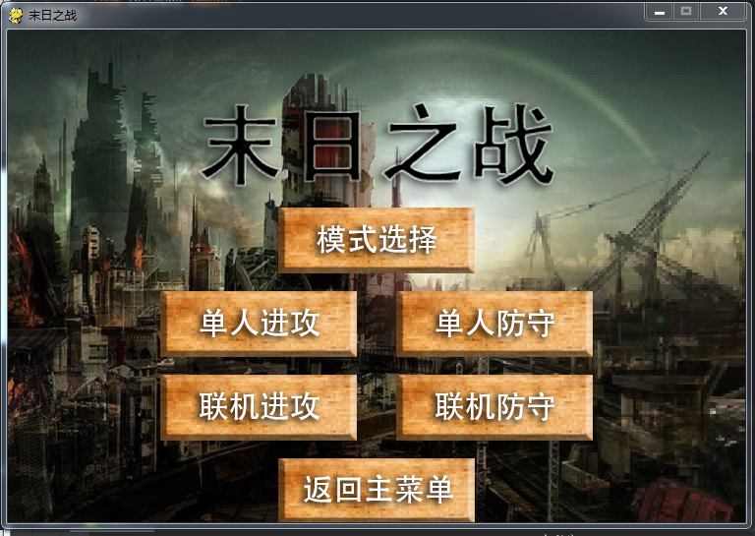
4.界面设计：举例
Notes:
仅为设计样图、主要体现布局，待后续美工组润色

Slide 17
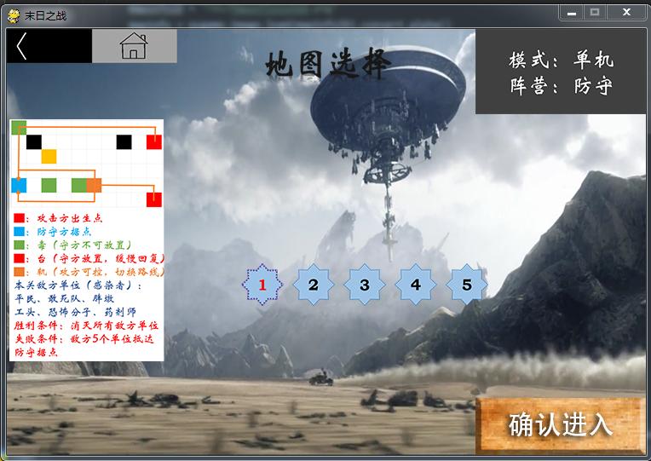
4.界面设计：举例
Notes:
仅为设计样图、主要体现布局，待后续美工组润色

Slide 18
谢 谢 大 家！
欢迎提问
挑战不熬夜小组
Github地址：http:////github.com/dont-stay-up-late
组员：邬军 桂延智 葛丛钦 王宇昂
杨祖超 胡啸 朱泽宇 卢烈 徐迎港

